Slide 1
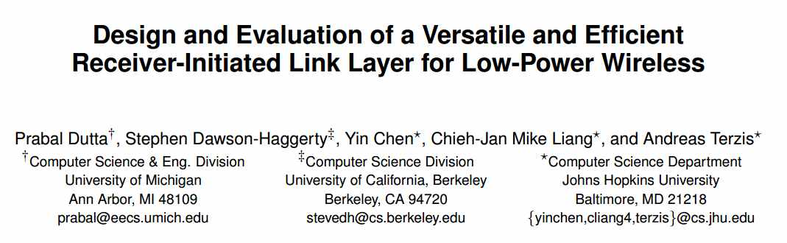
第一組 林孝先 黃彥碩
Notes:
密西根大學
柏克萊加州大學
約翰·霍普金斯大學

Slide 2
Outline
Abstract
Introduction
Benefits
Drawbacks
A-MAC Design Overview
Implementation Details
Backcast Evaluation
Macrobenchmark Evaluation

Slide 3
Abstract
A-MAC’s efficiency stems from optimizing this primitive and with it the most conse-quential decision that a low-power link makes: whether to stay awake or go to sleep after probing the channel.
Today’s receiver-initiated protocols require more time and energy to make this deci-sion, and they exhibit worse judgment as well, leading to many false positives and negatives, and lower packet delivery ratios.
Notes:
A-MAC的效率源於優化這種原始和最後果性的決定，使得低功耗鏈接：是否要保持清醒，或去睡覺後，探測通道。
今天的接收機發起的協議需要更多的時間和精力，使這個決策，他們表現糟糕的判斷，導致許多誤報和底片，分組傳輸率較低。

Slide 4
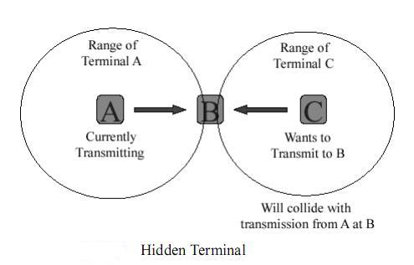
Introduction-benefits
Receiver-initiated protocols have experi-enced a renewed interest because they offer many benefits over sender-initiated protocols for low-power wireless:
They handle hidden terminals better than sender-initiated ones.

Slide 5
Introduction-benefits
Their low-power probing mechanism supports asynchronous communications but avoids the long preambles of sender-initiated low-power listening which run afoul of regulatory standards.
They support extremely low duty cycles or high data rates.
They support many low-power services including wakeup , discovery , broadcast , anycast , and pollcast.
Notes:
其低功耗探測機制支持異步通信，但可以避免序言發件人啟動的低功耗長 期的監聽 運行監管標準相抵觸。
他們支持非常低的佔空比或高的數據傳輸速率。
他們支持多種低功耗服務，包括喚醒，發現，選播，廣播，pollcast。

Slide 6
Introduction-drawbacks
Their fundamental synchronization primitive – the probe – costs more than channel sampling, which means that baseline power draw is higher than sender-initiated protocols.
Notes:
他們的基本同步元語 - 探頭 - 多通道採樣，這意味著，基準線功耗高於發件人發起協議的成本。

Slide 7
Introduction-drawbacks
Their frequent probe transmissions can congest the channel and delay data communications, which affects their scalability under even light traffic loads.
Their use of incompatible probe seman-tics for different services makes concur-rent use of those services difficult.
Notes:
他們頻繁探頭傳輸擁塞通道和延遲數據通信的，從而影響他們甚至低流量負載下的可擴展性。 它們的使用不兼容的探頭語義學不同的服務，同意使用這些服務很難。

Slide 8
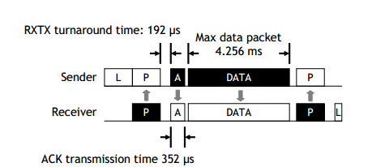
A-MAC Design Overview
Notes:
第二個探頭應答的數據幀。如果”第二個探頭不會觸發自動應答”，接收器”進入睡眠狀態”。
隨後發件人發送一幀數據（DATA）後很短，但隨機的時間間隔，也許在不同的信道，接收方確認與第二探頭，然後簡要聽取自動ACK返回睡覺前。

Slide 9
A-MAC Design Overview
This design choice – to use an auto-ack – departs from prior work in which receiver-initiated MACs simply send a data frame in response to a probe.
Since this decision must be made on the order of one hundred thousand times or more per day in a typical low-power MAC, being in-decisive or incorrect can get very costly very quickly.
Notes:
這種設計的選擇 - 使用自動應答 - 離開以前的工作，在接收端啟動的MAC只需發送一個數據幀探測響應。 由於這個決定必須在訂單上十萬倍或以上，每天在一個典型的低功耗MAC，在決定性的或不正確的，可以得到非常昂貴的，速度非常快。

Slide 10
A-MAC Design Overview
Clearly, making a good decision about whether to stay awake or go to sleep is a critical one, but it is not an easy one for many reasons.
First, external interference (e.g., 802.11 network) might be mistaken for legiti-mate radio activity.
Notes:
顯然，是否保持清醒或去睡覺，是一個關鍵的一個很好的決定，但它並不是一件容易的一個原因是多方面的。 首先，外部干擾（如802.11網絡）可能被誤認為是合法的無線電活動。

Slide 11
A-MAC Design Overview
Second, a receiver might overhear a partial packet sent to a different node, and stay awake until it can conclude that the packet is destined elsewhere.
Third, hidden terminals might cause packets from multiple senders to collide at the receiver.
Notes:
其次，一個接收器可能會無意中聽到的部分數據包發送到不同的節點，並保持清醒，直到它可以得出結論，數據包被注定別處。 三，隱藏終端從多個發件人可能會導致數據包在接收端發生碰撞。

Slide 12
A-MAC Design Overview
Our design reliably and efficiently balances these conflicting needs by using backcast.
A link layer primitive that allows a node to probe all of its neighbors in parallel and robustly distinguish the case of zero replies (indicating no pending traffic) from the case of one or more replies (indicating pending traffic) .
Notes:
A-MAC發送探測為好，但其同步機制的一部分使用明確的硬件生成的確認。 的探針/ ACK幀交換允許使用A-MAC來判斷迅速，強勁，在固定時間內是否入站流量被掛起。This mechanism, called backcast
a link layer 底層 允許同步偵測所有鄰居 並 能有效區分 忙線的case跟 有空閒的case
鏈路層原語，允許節點探測所有鄰國平行及嚴格區分的情況下，從一個或多個回复（表示未決流量）的情況下，零回复（表示沒有掛起交通）。

Slide 13
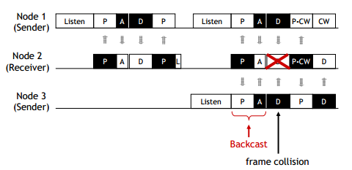
A-MAC Design Overview
Notes:
圖2。一個爭自由轉會（左）和碰撞（右）。雖然自動應答幀的碰撞，他們這樣做非破壞性的，所以接收器正確解碼疊加作為一個有效的框架。因此，接收器的結論是，交通待，所以轉發的探頭明確的競爭窗口，節點3勝。

Slide 14
A-MAC Design Overview
Although these auto-acks collide, they do so non-destructively with high probability.
Therefore, the receiver can decode their superposition as a valid frame and conclude that traffic is pending.
In the case of a data frame collision, the receiver retransmits the probe with a larger contention window.
Notes:
雖然這些自動-ACKS的的發生碰撞時，他們這樣做非-破壞性的以很高的概率。 因此，接收器可以作為一個有效的幀解碼的疊加，並得出結論，流量掛起。 在一個數據幀的的碰撞的的情況下中，的接收器重發認證將探頭報文，與更大範圍內的的爭用窗口中的。

Slide 15
Implementation Details
Section 3 presents a conceptual, clean-slate design for the A-MAC link layer.
Unfortunately, modern radios lack the hardware and software support needed to optimally implement the A-MAC design.
Notes:
第3節提出了一個概念，乾淨的石板設計的A-MAC的鏈路層。 不幸的是，現代收音機缺乏能力，進而實現A-MAC設計的硬件和軟件支持。

Slide 16
Implementation Details-Software, Hardware, and Radio Platform
Software:
TinyOS 2.1.
Hardware:
TelosB , Epic motes and Crossbow Iris mote.
Radio Platform:
TI CC2420: TelosB and Epic motes .
Atmel AT86RF230: Crossbow Iris mote

Slide 17
Implementation Details- Unicast Communications
In typical receiver-initiated unicast communications, a sender first listens for a probe frame and then transmits a data frame in response to the probe.
The A-MAC unicast design diverges from traditional receiver-initiated designs by first acknowledging the probe with a fast and deterministic radio-generated frame (a backcast frame exchange [13]), and only then sending the data frame.
Notes:
在典型的接收機啟動的單播通信中，發送者首先偵聽探測幀，然後發送一個數據幀，響應於所述探測。
A-MAC單播設計不同於傳統的接收機開始設計第一個承認探頭與一個快速和確定性無線電生成框架（一個回溯至二幀交換[13]），然後才發送數據幀。

Slide 18
Implementation Details- Unicast Communications
In the IEEE 802.15.4 standard, a turnaround occurs in 192 µs, nearly 20 times faster than the 3.75 ms beacon-data turnaround time that RI-MAC requires with its software-based protocol processing [33].
Second, our approach distinguishes between collisions and interference, whereas RI-MAC cannot.

Slide 19
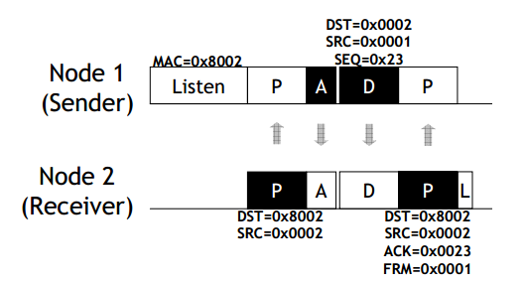
Implementation Details- Unicast Communications

Slide 20
Implementation Details- Broadcast Communications
A-MAC’s design of the broadcast service is identical to unicast communications with one important difference.
A sender S, simply disables hardware address recognition altogether but keeps hardware auto-acks enabled.

Slide 21
Implementation Details- Broadcast Communications
When a higher-layer service needs to send a broadcast, it sets the destination address of the frame to the broadcast address, e.g., 0xFFFF, and submits the frame to A-MAC for delivery.
When this frame is ready for transmission, A-MAC disables the hardware address recognition function.
During this time, S will auto-ack every probe it receives and proceed to send the data packet like in the unicast case.

Slide 22
Implementation Details- Asynchronous Network Wakeup
In this section, we discuss two approaches to designing a backcast-based wakeup service – one that can work with standards-compliant radios and one that cannot.

Slide 23
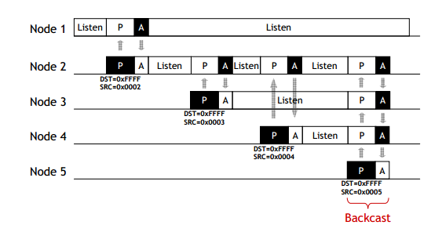
Implementation Details- Asynchronous Network Wakeup
Notes:
發送到廣播地址與”響應時請求位設置”不符合802.15.4標準（因此只適用於CC2420的）。
來迴避這個問題的方法之一是”保留的喚醒地址”，而”不是廣播地址”發送探測。
這兩種設計的方法問題在於萬一P掉了，那他將不會保持清醒而她周圍的人也將是

Slide 24
Implementation Details- Asynchronous Network Wakeup
This problem, too, can be avoided by using a special wakeup address and increasing the length of the probe frame so that the processor has enough time to:
(i) read the address from the radio’s receive FIFO while the rest of the probe is being received.
(ii) check if the address matches the special wakeup address.
Notes:
處理器有足夠的時間
（一）從收音機的接收FIFO中讀取的地址，而其餘的探頭被接收（即，流水線的讀取和接收）， （二）檢查，如果地址匹配的特殊喚醒地址，

Slide 25
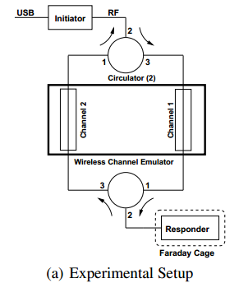
Backcast Evaluation- Effect of Path Delay Differences
We first explore how delay differences in the path length affect ACK reception rate.
Notes:
我們首先探索”路徑長度的延遲”差異如何”影響ACK接收率”。
循環器本質上是一個RF分路器，提供了一種低損耗的RF路徑之間的一些端子（1-2，2-3，3-1），但在其他終端之間的一個非常高的損耗的路徑（1對3，2 - ，1，3-2）。 循環器是用來分割單雙向RF路徑分為兩個單向路徑。
SR5500允許每個通道可以由幾個獨立的路徑，”每一個具有其自己的延遲和衰減”。

Slide 26
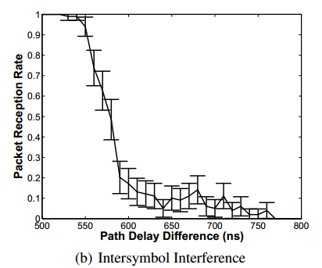
Backcast Evaluation- Effect of Path Delay Differences
Notes:
路徑延遲差異的影響
packet reception rate:封包接收率
Path delay difference:路徑延遲差異
結果示於圖6（b）中，表示的符號間干擾變得有破壞性，正如所料在500和600納秒。 注意”500 NS”對應響應的延遲路徑延遲差為”150米”。
這樣的路徑延遲的差異是罕見的低功耗無線網絡鏈接很少超過幾十米

Slide 27
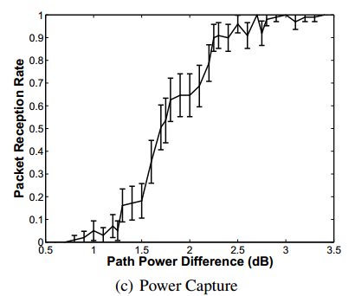
Backcast Evaluation- Effect of Path Loss
Notes:
packet reception rate:封包接收率
Path power difference:路徑的功率差異
研究結果表明，第一幀時將到達與3 dB或更高的功率，將被解碼一致地由無線。
數據還顯示，約1分貝和2.5分貝之間相當線性的過渡區域。
這些數字建立功率捕獲為主（解釋）回溯至二現象最強的ACK時功率超過了一筆約3分貝以上，其餘的ACK。

Slide 28
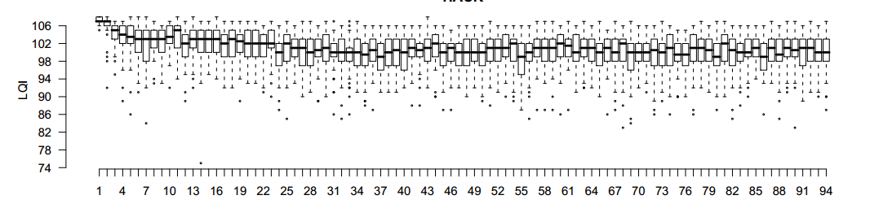
Backcast Evaluation- Large-Scale Performance
Notes:
Large-Scale Performance:大型ACK
同時的ACK的數目從0增加到94，在一個典型的室內部署設置(94個node)。
X:LQI
Y:同時ACK的數目
超出約30節點，LQI值穩定在大約為100，雖然有離群。
這些數據表明，即使在​​大量的ACK碰撞的存在下，接收器可以成功地ACK幀進行解碼，即使在​​沒有單一的ACK幀的功率佔主導地位。

Slide 29
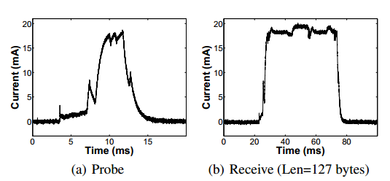
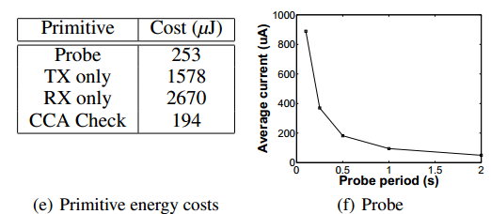
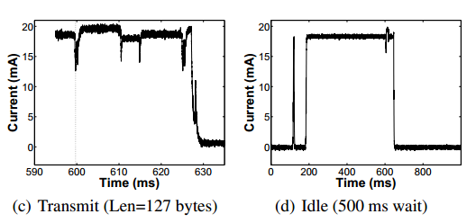
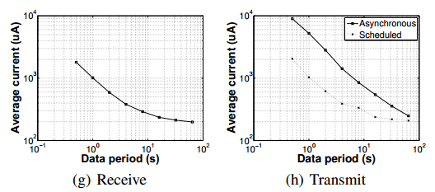
Backcast Evaluation- Energy Microbenchmarks
Notes:
能源微觀
圖8的（a）-8（d）示出的用這些基本的痕跡，以及他們的能源成本。
圖8（F）顯示的平均電流因為探測成本隨探頭期。Average current平均電流 探頭週期Probe period
圖8（h）是如何在兩個異步通信和同步通信的數據速率的傳輸成本尺度。

Slide 30
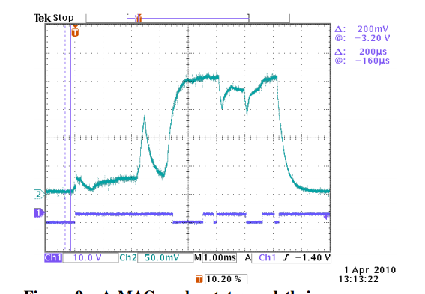
Backcast Evaluation- Energy Microbenchmarks
A-MAC probe states and their energy consumption.
Transitions of the lower line indicate state changes.
Total consumption is 263.56 µJ.
Breakdown:
(i) start (40.98 µJ);
(ii) load probe (60.60 µJ);
(iii) load done (22.7 µJ);
(iv) probe alarm fired (re)send (6.31 µJ);
(v) strobe and transmit (55.71 µJ);
(vi) start ACK timer (29.86 µJ);
(vii) send done ACK timeout (25.71 µJ)
(viii) radio stop (8.78 µJ);
(ix) radio stopped (12.91 µJ).
Notes:
A-MAC探頭狀態和他們的能源合作消耗。 低線的過渡表示狀態的變化。 總消費量為263.56μJ。擊穿： （一）啟動（μJ40.98）; （2）負載探頭（μJ60.60）; （ⅲ）負載做（μJ22.7）; （四）發射探頭報警（重新）發送（6.31μJ）; （五）頻閃和發送（μJ55.71）; （六）開始ACK計時器（μJ29.86）; （七）發送完成ACK超時（μJ25.71） （八）無線電站（8.78μJ）; （九）無線電停下（μJ12.91）。

Slide 31
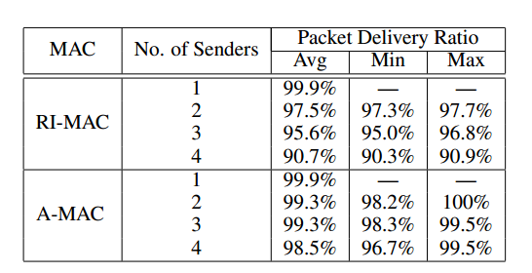
Macrobenchmark Evaluation- Multiple Contending Unicast Flows
Notes:
Packet Delivery Ratio 封包投遞率
多爭鳴單播流量
表2顯示了一至四個發件人爭奪發送到一個接收器
每個節點發送1000包

Slide 32
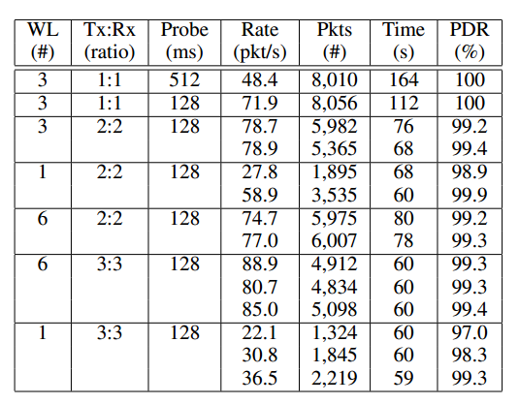
Macrobenchmark Evaluation- Multiple Parallel Unicast Flows
Notes:
多個並行的單播流量
表3中。A-MAC表現與”多個並行的單播流量”。吞吐量和數據包投遞率提高額外的通道。
即使沒有多渠道的優化，A-MAC可以維持多個並列單播流量位於在同一衝突域。
WL是指在白名單中的通道數WL =1表示發生的所有流量控制雙聲道（25），
WL= 3通道15，21和24在白名單的手段，和WL=6手段渠道11，15，20，21，24和​​26在白名單。
數據顯示，通過把額外的渠道，同時顯著提高（已經很高了）分組投遞率略有提高，其他渠道。

Slide 33
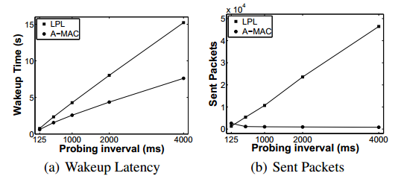
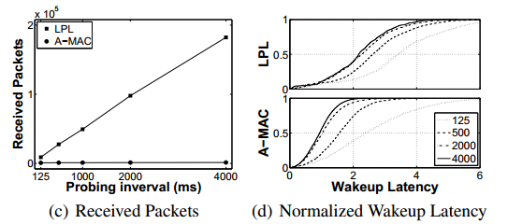
Macrobenchmark Evaluation- Asynchronous Network Wakeup
Notes:
睡眠週期（0.125秒，0.5秒，1秒，2秒，4秒）。
圖11示出了在多跳測試平台間的範圍採樣/探測間隔的59個節點的喚醒時間。圖（a）所示，A-MAC醒來少約38％的時間比LPL網絡。 圖11（B） - （C）A-MAC發送少得多的數據包
Probing interval: 探測間隔
圖（d）表示歸一化的探針間隔的喚醒延遲的CDF。 A-MAC醒來網絡速度更快，使用少得多的數據包，比LPL是更為高效通道。

Slide 34
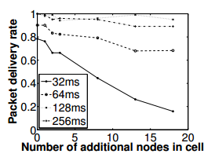
Macrobenchmark Evaluation- Effect of Density on Packet Delivery
Notes:
我們不同的數量都在做相同的碰撞（在其他節點0，1，2，3，8，13，18）誰只是發射探頭探頭具有不同週期（32毫秒，64毫秒，128毫秒，256毫秒）。
探頭傳輸使用空閒信道評估（CCA）啟用。
(d) effect of neighborhood on packet delivery ratios. （d）附近的分組傳輸率。

Slide 35
Conclusion
This work paves the way for new research in the design of radio hardware, MAC sub-layer primitives, MAC-layer services, and performance studies to assess the utility and performance of this approach for emerging needs, like the 802.15.4(e) working group’s search for a low-power, channel efficient, asynchronous link layer.
Notes:
這項工作鋪平了道路，為新的研究在設計無線電硬件，MAC子層原語，MAC層服務，和性能研究，以評估這種方法的實用性和性能的新興需求，如802.15.4工作組（E）用於低功率，信道效率，異步鏈路層的搜索。

